Slide 1
Informationen zum Vorbereitungsdienst an GS-Seminaren
Thomas Schwarz (KM, Ref. 21, LLPA)
Annely Zeeb (KM, Ref. 23)

Slide 2
Von der Hochschule an ein Staatliches Seminar
Die Zuweisung an ein Staatliches Seminar
Die Zuweisung an eine Ausbildungsschule
Der Vorbereitungsdienst an einem GS Seminar
Ausbildungs- und Prüfungselemente im Vorbereitungsdienst

Slide 3
1. Von der Hochschule an ein Staatliches Seminar
Studium Lehramt
Grundschule
oder
Werkreal-,Haupt-
u. Realschule
--
Pädagogische
Hochschulen
Freiburg
Heidelberg
Karlsruhe
Ludwigsburg
Schw. Gmünd
Weingarten
Vorbereitungsdienst 18 Monate
10 Seminare Lehramt Grundschule
Albstadt, Bad Mergentheim,
Freudenstadt, Heilbronn,
Laupheim, Lörrach, Nürtingen,
Offenburg, Pforzheim
und Sindelfingen
4 Seminare Lehramt Werkreal-,
Hauptschule- und Realschule
Freiburg, Ludwigsburg,
Karlsruhe, Reutlingen
4 Seminare Lehramt Grundschule
und Werkreal-, Hauptschule- und
Realschule
Mannheim, Meckenbeuren,
Rottweil, Schwäbisch Gmünd
I. Staatsexamen
Schuldienst an Grundschulen,
Werkreal-, Haupt-, Real- und
Gemeinschaftsschulen
II. Staatsexamen

Slide 4
2. Die Zuweisung an ein Staatliches Seminar
Aus der Verordnung des Kultusministeriums über den Vorbereitungsdienst und die Zweite Staatsprüfung (GPO II § 4):
„Das Kultusministerium bestimmt das Seminar, zu dem im Falle der Zulassung zugewiesen wird….“
Aufnahmekapazitäten der Seminare
Ortswünsche können nach Möglichkeit berücksichtigt werden.
Ein Anrecht auf die Zuweisung an ein bestimmtes Seminar gibt es nicht, Sozialpunkte haben jedoch eine Priorität
Antrag auf Seminarwechsel nur über das zugewiesene Seminar
(detaillierte Begründung der nach der Zuweisung geänderten persönlichen Situation ist notwendig!)
Über Härtefälle entscheidet die Zuweisungskommission

Slide 5
3. Die Zuweisung an eine Ausbildungsschule
Vor einer endgültigen Schulzuweisung muss die Zuweisung an eines der Staatlichen Seminare erfolgen:
Seminarzuweisung vor Schulzuweisung!
Schulwünsche können berücksichtigt werden
Kontaktaufnahme mit Schulen ist möglich (siehe Seminarhomepage)
Anspruch auf Zuweisung an eine bestimmte Schule besteht nicht
Die Seminarleitung entscheidet mit den Staatlichen Schulämtern über die Zuweisung

Slide 6
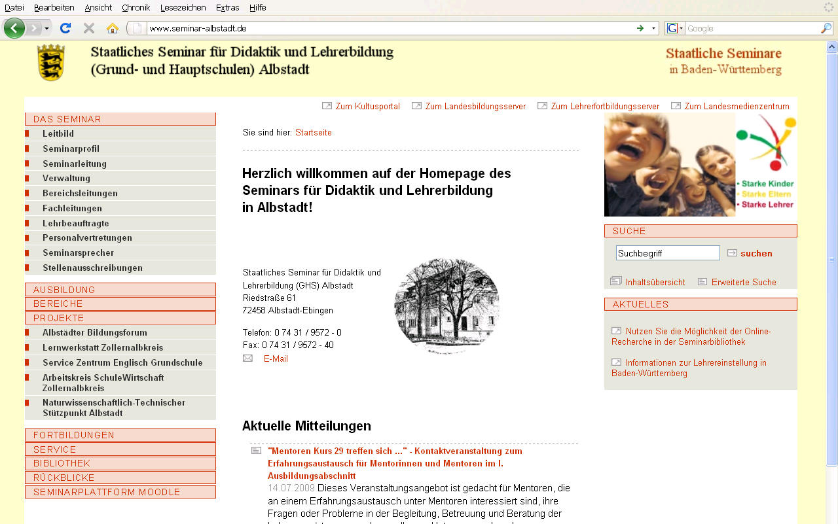
Zentrale Informationsplattform „Seminarhomepage“

Slide 7
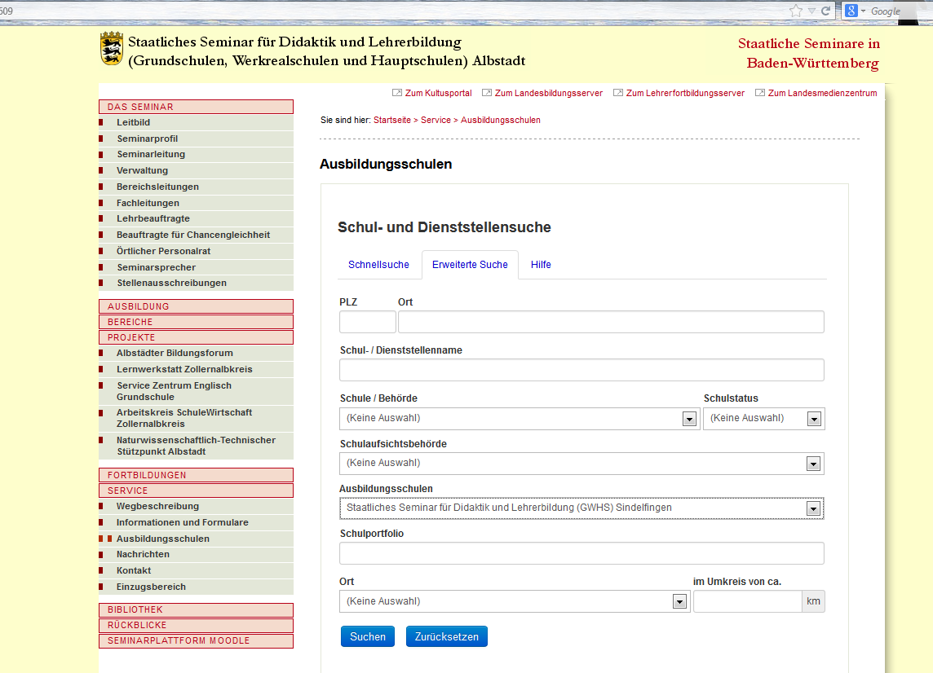

Slide 8
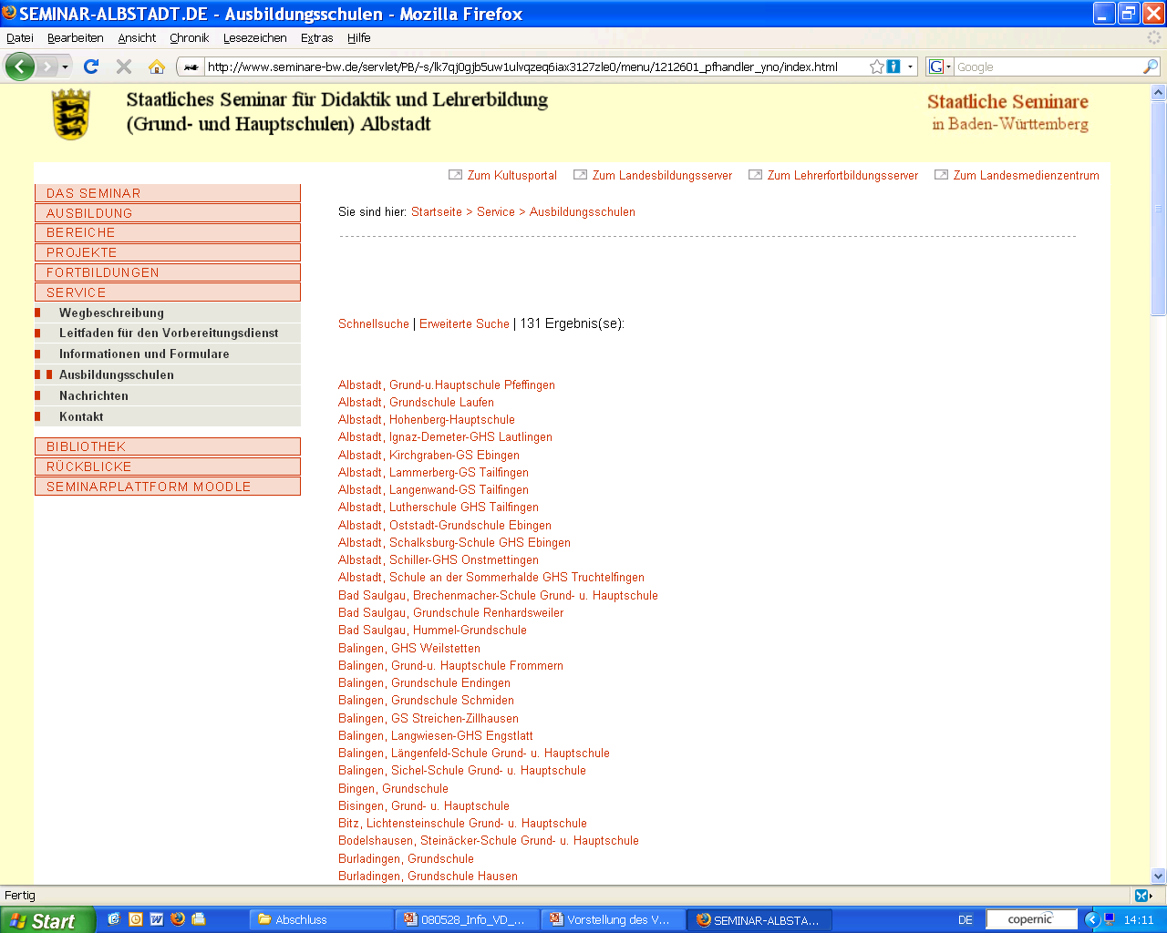

Slide 9
4. Der Vorbereitungsdienst an einem GS Seminar
Grundschullehramtsprüfungsordnung (GPO II)
§ 1 Ziel der Ausbildung
„Im Vorbereitungsdienst werden die Kenntnisse, Erfahrungen und Fertigkeiten aus dem Studium in engem Bezug zur Schulpraxis und auf der Grundlage der Bildungspläne so erweitert und vertieft, dass angesichts der Heterogenität der Schülerinnen und Schüler der Erziehungs- und Bildungsauftrag an Grundschulen sowie der Primarstufe erfolgreich und verantwortlich erfüllt werden kann. Angeknüpft wird dabei an die Vermittlung von Deutsch als Zweitsprache, der interkulturellen Kompetenz, der Medienkompetenz und -erziehung, der Prävention, der Bildung für nachhaltige Entwicklung, den Umgang mit berufsethischen Fragestellungen sowie der Gendersensibilität. Die Entwicklung der Berufsfähigkeit, der Lehrerpersönlichkeit sowie die Stärkung der Eigenverantwortlichkeit sind die wesentlichen Ziele der Ausbildung.“

Slide 10
Studium an der Päd. Hochschule
Ausbildung am Staatlichen Seminar
Schulischer Einsatz in der Grundschule, ggf.
an der Gemeinschafts-schule
Schulischer Einsatz in der Grundschule
Kompetenzbereich Deutsch und Mathematik
1. Hauptfach Deutsch
oder Mathematik
Didaktik / Methodik in Deutsch od. Mathematik
Unterricht in Deutsch oder Mathematik*
2. Hauptfach
Didaktik / Methodik im
2. Hauptfach
Unterricht im
2. Hauptfach*
Weiterer Kompetenz- bereich
Veranstaltungen im weiteren Kompetenzbereich
* Davon ein Lehrauftrag
in der Schuleingangs-
stufe (Kl. 1 und/oder 2)
Pädagogik
Schul- und Beamtenrecht
Kooperation und Inklusion
Schuleingangsstufe
Ergänzende Veranstaltungen

Slide 11
Studium an der Päd. Hochschule
Ausbildung am Staatlichen Seminar
Schulischer Einsatz in der Grundschule, ggf.
an der Gemeinschafts-schule
Kompetenzbereich Deutsch od. Mathematik
1. Hauptfach Englisch
oder Französisch
Didaktik / Methodik in Englisch od. Französisch
Unterricht in Englisch oder Französisch*
2. Hauptfach bilinguales Sachfach
Didaktik / Methodik im
2. Hauptfach
Unterricht im
2. Hauptfach*
Weiterer Kompetenz- bereich
Veranstaltungen im weiteren Kompetenzbereich
* Davon ein Lehrauftrag
in der Schuleingangs-
stufe (Kl. 1 und/oder 2)
Pädagogik
Europalehramt an Grundschulen
Schul- und Beamtenrecht
Kooperation und Inklusion
Schuleingangsstufe
Ergänzende Veranstaltungen

Slide 12
PH Ausbildung nach alter Prüfungsordnung von 2003 - Übergang
Studium an der Päd. Hochschule
Ausbildung am Staatlichen Seminar
Schulischer Einsatz in der Grundschule, ggf. an der Gemeinschaftsschule
Hauptfach
Didaktik / Methodik im Hauptfach
Unterricht im Hauptfach*
Leitfach
Didaktik / Methodik im
2. Fach
Unterricht im
2. Fach*
Affines Fach*
Veranstaltungen im
weiteren Kompetenzbereich
* Davon ein Lehrauftrag
in der Schuleingangs-
stufe (Kl. 1 und/oder 2)
Das affine Fach Ev. oder Kath. Religionslehre kann als 2. Fach weitergeführt werden (z.B. Tausch mit dem Leitfach).
Europalehramt – Hauptfach ist die Fremdsprache, Leitfach das bilinguale Sachfach.
Ist Deutsch od. Mathematik eines der 3 studierten Fächer, wird dieses Fach verpflichtend am Seminar ausgebildet.
Pädagogik
Schul- und Beamtenrecht
Kooperation und Inklusion
Schuleingangsstufe
Ergänzende Veranstaltungen
Studierende mit studiertem GHS-Lehramt und Stufenschwerpunkt Grundschule werden an einem GS-Seminar ausgebildet.

Slide 13
5. Ausbildungs- und Prüfungselemente im
Vorbereitungsdienst
Ausbildungselemente
Die Ausbildung orientiert sich an den Vorgaben der aktuellen Bildungspläne und an den Ausbildungsstandards
Unterrichtsbesuche in jedem Ausbildungsfach
Selbstständiger Unterricht im Umfang von 13 Stunden im
II. Ausbildungsabschnitt (ein Schuljahr)
Ausbildungsgespräche mit Schulleitung, Mentor und Seminarausbilder
Ausbildung in Schulkunde an der Schule

Slide 14
Prüfungselemente
Schulleiterbeurteilung
Schulrechtsprüfung
Hausarbeit
Pädagogisches Kolloquium
Beurteilung der Unterrichtspraxis
Fachdidaktische Kolloquien

Slide 15
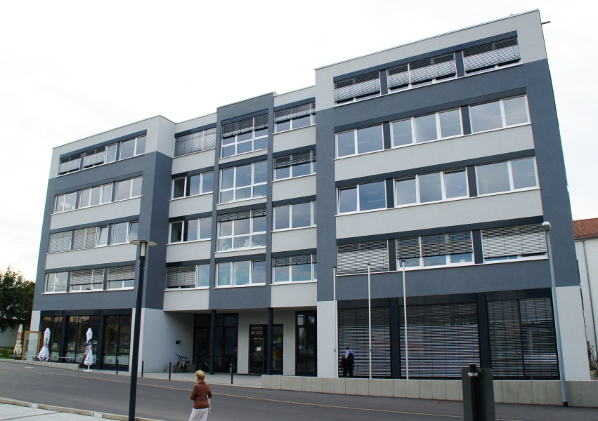
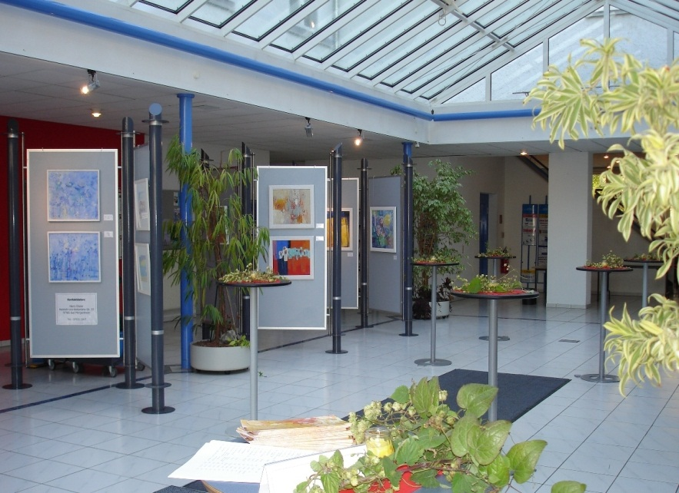

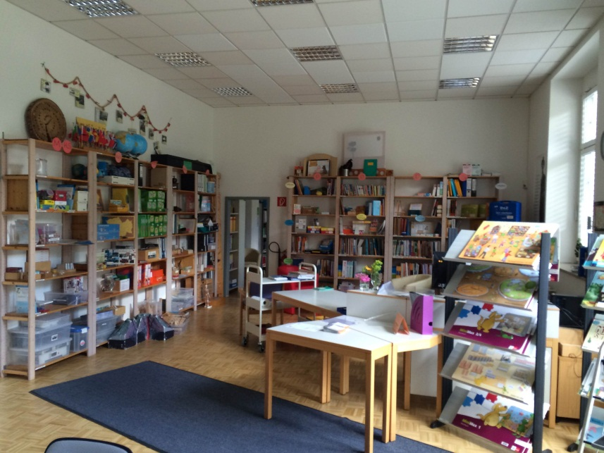
Kontakt:
www.seminar-mergentheim.de
Staatliches Seminar für
Didaktik und Lehrerbildung (GS)
Johann-Hammer-Straße 24,
97980 Bad Mergentheim

Slide 16
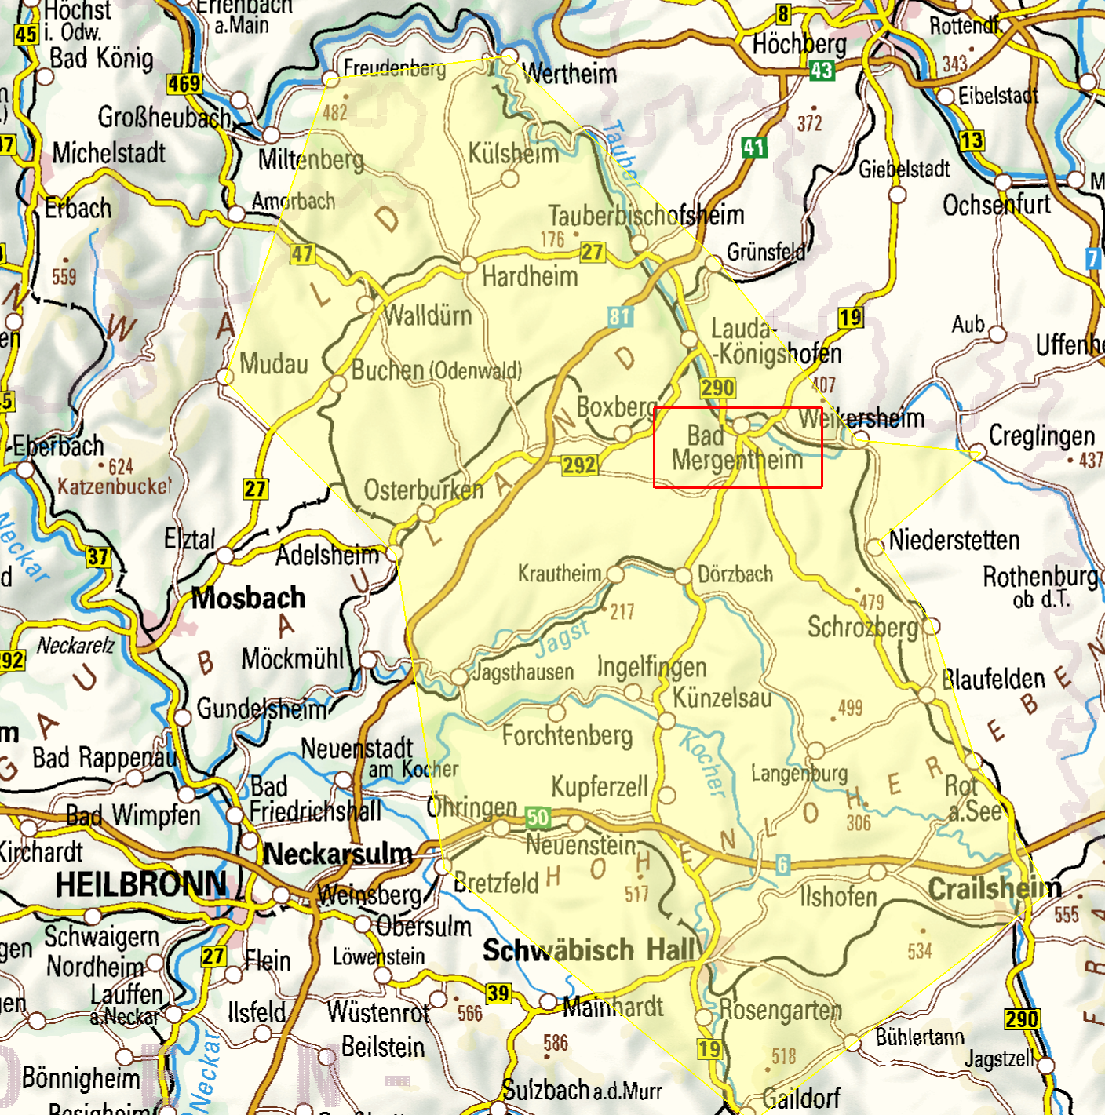
Ausbildungsschulen des Seminars
Bad Mergentheim

Slide 17
Alle
Grundschulen
Grund- und Haupt-/Werkrealschulen
Gemeinschaftsschulen
im Schulamtsbezirk Künzelsau
Alle Grundschulen im eingezeichneten Bereich des
Neckar-Odenwaldkreises

